Slide 1
Kod içerisinde yorum/comment(yorum) satırı oluşturma
Vba Kodlarına Açıklama Ekleme
VBA Kodlarına açıklama eklemek için ' (Tırnak işareti) kullanıyoruz. Satırın devamını açıklama haline getiriyor.
Kod çalışmasını etkilemeden yorum oluşturabilmek için kullanacağımız iki farklı yöntem vardır.
) ‘ yorum öncesi tırnak işareti kullanmak
) REM yorum öncesi rem ifadesi kullanmak
Her iki yöntemle de kod içerisine yorum ekleyebiliriz, yorum ifadeleri otomatik olarak yeşil renge dönüşür ve kod çalışmasını etkilemez.
Birden fazla satırda yorum/comment oluşturmak:
Yazdığınız yorum birden fazla satır içeriyor ise her bir satırın sonuna “_” işaretini koyarak alt satırda yoruma devam edebilirsiniz.

Slide 2

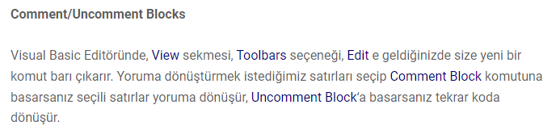

Birden fazla satırda yorum/comment(yorum) oluşturmak:
Yazdığınız yorum birden fazla satır içeriyor ise her bir satırın sonuna “_” işaretini koyarak alt satırda yoruma devam edebilirsiniz.

Slide 3
Vba Satır Devam Karakteri
Çizginin kesmelerini istediğiniz noktada alt çizgi ()_ olan satır devamlılığı karakterini kullanın. Alt çizgiden hemen önce bir boşluk ve hemen ardından satır sonlandırıcı (satır başı) veya bir açıklama ve ardından satır başı getirilmelidir.
cmd.CommandText = _
"SELECT * FROM Titles JOIN Publishers " _
& "ON Publishers.PubId = Titles.PubID " _
& "WHERE Publishers.State = 'CA'"
Sub deneme()
MsgBox "merhaba ": MsgBox "nasılsınız "
End Sub
Sub deneme1()
text1.Text = "Hello" : text1.BackColor = System.Drawing.Color.Red
End Sub

Slide 4
Kod'da Özel Karakterler (Visual Basic)
Parantez
Ayırıcı
Birleştirme
Üye Erişim İşleçleri
Nokta (.) Operatör
Ünlem Işareti (!) Işleç
Parantez
Özellikle karmaşık bir ifadede varsayılan işleç önceliği sırasını geçersiz kılmak amacıyla değişkenleri veya bağımsız değişkenleri mantıksal gruplara koymak için parantezler kullanırsınız. örnek bunu göstermektedir. e = (b + c) / a

Slide 5
Ayırıcı
Kod bölümlerini ayırırlar. Bu Visual Basic ayırıcı karakter iki nokta () karakteridir:. Ayrı satırlar yerine tek bir satıra birden çok deyim eklemek istediğinizde ayırıcıları kullanın. Bu sayede alan tasarrufu sağlar ve kodunuzun okunabilirliğini artırır. Aşağıdaki örnekte iki nokta üst üste ile ayrılmış üç deyim yer almaktadır. Örnek:
a = 3.2 : b = 7.6 : c = 2
Birleştirme:
Dizeleri & bir araya & için işleci kullanın. Bunu sayısal değerleri bir araya gönderen + işleciyle karıştırmayın.
var1 = "10.01"
var2 = 11
resultA = var1 + var2
resultB = var1 & var2
Sub deneme()
var1 = "10.01"
var2 = 11
MsgBox var1 + var2
MsgBox var1 & var2
End Sub

Slide 6
Üye Erişim İşleçleri
Bir türün üyesine erişmek için, tür adı ile üye adı arasında nokta (.) veya ünlem işareti (!) işleci kullanın.
Nokta (.) Operatör
Sınıf, . yapı, arabirim veya numaralama üzerinde işleci üye erişim işleci olarak kullanın. Üye bir alan, özellik, olay veya yöntem olabilir.
Dim nextForm As New System.Windows.Forms.Form
' Access Text member (property) of Form class (on nextForm object).
nextForm.Text = "This is the next form"
' Access Close member (method) on nextForm.
nextForm.Close()
Ünlem Işareti (!) Işleç
İşleci ! yalnızca bir sınıfta veya arabirimde sözlük erişim işleci olarak kullanın. Sınıf veya arabirim, tek bir bağımsız değişken kabul eden bir varsayılan özelli sahip String olması gerekir. İşleci hemen takip eden ! tanımlayıcı, varsayılan özelliğe dize olarak geçirilen bağımsız değişken değeri olur. Aşağıdaki örnek bunu gösteriyor.
Public Class testHasDefault Public Sub compareAccess()
Dim hD As hasDefault = New hasDefault()
MsgBox("Traditional access returns " & hD.index("X") & vbCrLf &
"Default property access returns " & hD("X") & vbCrLf &
"Dictionary access returns " & hD!X)
End Sub
??????????????????????????????????????????????????????

Slide 7
Göreli ve Göreceli Makro
Sub standart()
Range("B1").Select
ActiveCell.FormulaR1C1 = "Excel'de"
Range("C1").Select
ActiveCell.FormulaR1C1 = "Makrolar"
Range("D1").Select
ActiveCell.FormulaR1C1 = "VBA"
Range("A1").Select
End Sub
Sub goreceli()
ActiveCell.Offset(0, 1).Range("A1").Select
ActiveCell.FormulaR1C1 = "Excel'de"
ActiveCell.Offset(0, 1).Range("A1").Select
ActiveCell.FormulaR1C1 = "Makrolar"
ActiveCell.Offset(0, 1).Range("A1").Select
ActiveCell.FormulaR1C1 = "VBA"
ActiveCell.Offset(0, -3).Range("A1").Select
End Sub
Sub temizle()
Selection.ClearContents
‘seçili alanı temizler
End Sub

Slide 8
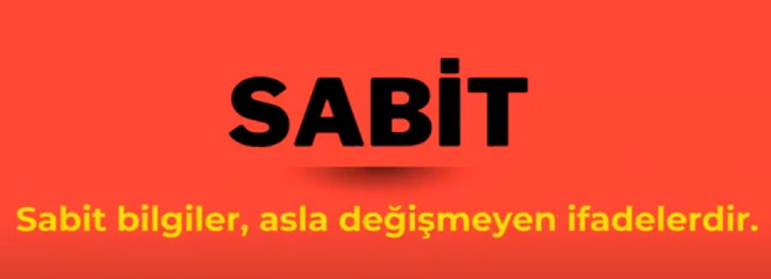

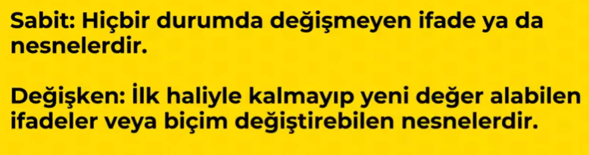

Slide 9



Slide 10


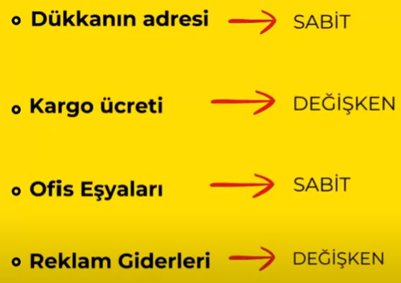

Slide 11
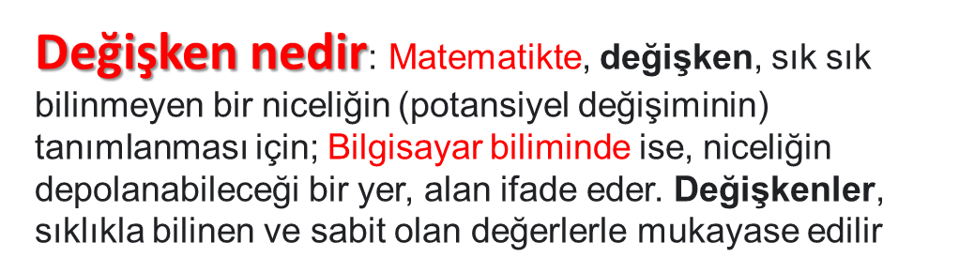
Değişken, programın çalışması için gerekli verilerin tanımlanarak, bellek üzerinde tutulduğu bölgelere verilen isimlerdir. Vba, C#, Python, Java vb tüm yazılım dillerinde değişkenler kullanılmadan önce tanımlanırlar. Tanımlama o bellek bölgesinde tutulacak olan verinin türünün belirtilmesidir. Bir değişken tanımlandıktan sonra aynı türden değer atamak koşuluyla değeri değiştirilebilir.
Program çalışırken değişik değerler aldıkları için bu adı almıştır. Yine program çalışırken verileri depolamak için değişkenleri kullanırlar.
Dim (Boyut)=(Dimenson) değişken bir ad verilerek tanımlanır.
Dim değişkenadı As veri tipi
Dim sayı As İnteger
Not: Harf ile başlamalı, boşluk içeremez, en fazla 40 karakter içerir, vba tarafından tahsis edilmiş kelimeler içermez.
Değişkenlerin Veri Türü
Değişkenlerden en iyi şekilde yararlanmak için değişkenin veri türünü belirtmek gerekir.
Bir değişkene atadığınız veri türü, o değişkenin tutmasını istediğiniz veri türüne bağlı olacaktır.

Slide 12
VBA DEĞİŞKEN TANIMLAMA BİÇİMLERİ HAKKINDA
Değişkenler genellikle bir veriyi hafızada tutmak ve gerektiğinde bu veriyi kullanmak için vardır. Değişkenler genelde iki sınıfa ayrılır. Global (Genel) değişkenler ve Local (Yerel) değişkenlerdir. Global değişkenler programın bütün fonksiyonları tarafından kullanılabilirken, Local değişkenler sadece tanımlandıkları fonksiyonda kullanılır. Bir prosedür, fonksiyon veya yürütülen bir modülün süresi boyunca geri çağrılabilir, yeniden atanabilir veya sabitlenebilir. Bir değişken bildirmek, kullanacağınız değişkenlerin adlarını ve değişkenin içereceği veri türünü belirtmenize olanak tanır. Örneğin, Sonuç = 10 ise, değişken Sonuç bir Integer Tam sayı olarak bildirilebilir. Değişken isimlerini genelde kısa ve akılda kalıcı bir biçimde oluştururuz. En çok tercih edilen değişken isimleri; i, a, n, x ,y ,z, s gibi tek karakterlik isimlerdir ki, kodlarda yazımı kolay olsun. Değişken adları kodlariçerisinde kullanırken hatırlayacağınız bir ad olursa, kod yazımı esnasında hata yapma olasılığınız azalır.
Değişken tanımlama ile ilgili genel yazım kalıpları bu şekildedir. Dim değişken_adı [(diziboyutu)] As tipi Public değişken_adı [(diziboyutu)] As tipi Static değişken_adı [(diziboyutu)] As tipi

Slide 13
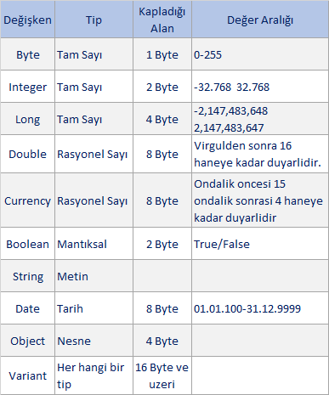
Vba Değişkenler Ve Veri Tipleri-I

Slide 14
veritipi değişken adı;
int sayi;
string deger;
char karakter;
Değişken tanımlandıktan sonra değer atanabileceği
gibi, tanımlama sırasında değer atanabilir.
int sayi;
sayi=12;
yada
int sayi2=45;
Değişkenlerin adlandırma kuralları:
Değişkenler arasında boşluk bırakılmaz bitişik yazılır rakam kullanılmaz
ilk karakter mutlaka harf ile başlamalı
Geri kalan kısımlar harf, rakam ve alt çizgiden oluşabilir.
Karakter olarak yalnızca alt çizgi kullanılabilir.

Slide 15
Değişken Veri Türleri;
String,
integer,
long,
BigDecimal,
double,
boolean
Neden VBA'da Değişkenler Kullanılır?
VBA'da kod yazarken, bir değeri tutmak için kullanabileceğiniz değişkenlere ihtiyacınız olacaktır.
Değişken kullanmanın faydası, kod içindeki değişkenin değerini değiştirip kodda kullanmaya devam edebilmenizdir.
Sub degisken()
Dim Var As Integer
Dim i As Integer
Dim k As Integer
i = 1
k = 3
k = k + i
MsgBox k
End Sub
Dim Var As Integer
Dim i As Integer
Dim k As Integer
For i = 1 To 10
k = k + i
Next i
MsgBox k
End Sub
Bir değişkenin kullanışlılığı, kodunuz devam ederken değiştirilebilmesi gerçeğinde yatmaktadır.

Slide 16
Değişkenler ve Veri Tipleri Değişkenler ve Değişkenlerin Veri Tipleri, Visual Basip Application’un en önemli özelliklerinden birisidir. VB’in tanımadığı bir sözcüğü tanımlamanız gerekecektir. Visual Basic yada Visual Basip Application kullanılarak yazılan bir kod içerisinde değişken tanımlama zorunluluğu yoktur. Değişken tanımlaması programınızın hızı açısından önem arz etmektedir. Visual Basip Application, tanımlanan değişkenler için hafızadan gerektiği kadar yer ayırır. Tanımlanmayan veya boyut bildirilmeyen değişkenler hafızanın şişmesine neden olacaktır. Çünkü tanımlanmayan değişkenler hafızanın yorulmasına neden olacaktır. Bu yorgunluk, büyük projelerde kendini hissettirir.
Değişkenleri Bildirmek VBA’da değişken tanımlanırken genelde Dim deyimi kullanılır. Dim Değişken_Adi As Tipi [Dim:Boyut (Dimenson)] Değişken Adı: ► İlk karakter mutlaka harf olmalıdır. ► Değişkene verilen isim VBA'nın kullandığı işlevlerden oluşmamalıdır. ► Sonraki Karakterler, harf, rakam yada alt çizgi (_) olabilir. ► Harflerin büyük yada küçük harf olmasının bir önemi yoktur. ► İçerisinde +, -, boşluk, /, vs gibi özel karakterler bulunmamalıdır. Not: Üstte yazılı olanlar, Makro adı tanımlarken de geçerlidir. Tanımlanmayan değişkenler, her an değişebilen değişken türü olan (Variant) olarak tanımlanır.

Slide 17
DİM İLE TANIMLAMA
En çok bilinen ve kullanılan VBA Değişken Tanımlama yoludur. Yazım kalıbını Syntax yukarıda belirttik. Tekrar birkaç örnekle netleştirelim. Diyelim ki, A sütunundaki satırlarda (hücrelerde) kullanmak üzere satır adında bir değişken tanımlaması yapacağız, satır numaraları tam sayı oldukları için Veri Türleri makalemizde belirttiğimiz tam sayı veri tiplerinden birini kullanabiliriz. Kontrol ettireceğimiz satır sayısına veya hücrede olabilecek maksimum sayıya göre değişken veri tipini kullanmak daha uygun olacaktır. Sayısal ve Tam Sayı olarak kullanabileceğimiz, temelde uygun 3 değişken veri tipimiz var, Byte, Integer ve Long. Eğer satır değişkenine atayacağımız sayısal veri 255 ve daha az ise, o zaman hafızada daha az yer kaplayan Byte değişken veri tipini kullanabiliriz. Eğer satır değişkenine atayacağımız sayısal veri -32767 ile +32768 arasında ise, o zaman da Integer değişken veri tipini kullanabiliriz. Daha büyük bir Tam Sayı olabilir ise, o zaman da Long değişken veri tipini kullanmalıyız. Eğer değişkeninin alabileceği maksimum sayıdan daha büyük bir sayı gönderilirse Overflow (Taşma) hatası alınır. Eğer Sayısal olarak belirtilen bir değişkene Metinsel bir ifade gönderilirse, o zaman da Type Mismatch (Tür Uyuşmazlığı) hatası alınız.

Slide 18
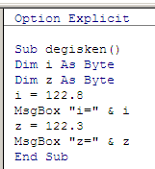
Dim ile Değişken tanımlamaya
Sub değişken()
Dim satir As Long
Dim sutun As Byte
Dim metin As String
Dim baslangic As Date
Dim para As Currency
Dim nesne As Object
satir = 15
sutun = 5
metin = "Excel Turkey Forum"
baslangic = "24.06.2018"
para = 300
Set nesne = ActiveSheet
End Sub

Slide 19
Veri Türlerinin Kategorileri Sayısal Veri Türleri
# 1) Bayt Veri Türü
# 2) Tam Sayı Veri Türü
# 3) Uzun Veri Türü
# 4) Ondalık Veri Türü
# 5) Tek Veri Türü
# 6) Çift Veri Türü
# 7) Para Birimi Veri Türü
Sayısal Olmayan Veri Türleri
# 1) Boolean Veri Türü
# 2) Tarih Veri Türü
# 3) Dize Veri Türü
# 4) Nesne Veri Türü
# 5) Varyant Veri Türü
Veri Türü Dönüşümü
# 1) CBool
# 2) CByte
# 3) CCur
# 4) CDate
# 5) CDbl
# 6) CDec
# 7) CInt
# 8) CLng
# 9) CSng
# 10) CStr
# 11) CVar
Örnekler için: https://tr.myservername.com/vba-data-types-numeric#1_Byte_Data_Type

Slide 20
Değişken Tipleri (Variables)
Değişken Tipi | Değişken Türü | Alt ve Üst Sınırlar | Byte
Byte | Sayısal | 0[br]255[/br] | 1
Integer | Sayısal | -32768[br]+32767[/br] | 2
Long | Sayısal | -2.147.483.648 [br]+2.147.483.647[/br] | 4
Single | Sayısal, Ondalık | -3.402823E38[br]-1.401298E-45[/br][br]+1.401298E-45[/br][br]+3.402823E38[/br] | 8
Double | Sayısal, Ondalık | -4.940656458412447E-324[br]-1.79769313486231E308[/br][br]+1.79769313486231E308[/br][br]+4.940656458412447E-324[/br] | 8
Currency | Sayısal Para | -922.337.203.685.477,5808[br]+922.337.203.685.477,5807[/br] | 8
Date | Tarih | 01/01/100[br]31/12/9999[/br] | 8
String | Metin | 1 (32 bitlik versiyonda)[br]2.000.000.000[/br] | 10
Boolean | Mantıksal | False[br]True[/br] | 2
Object | Nesne | Nesne | 4
Variant | Belirsiz | +1 byte her karakter için | 16

Slide 21
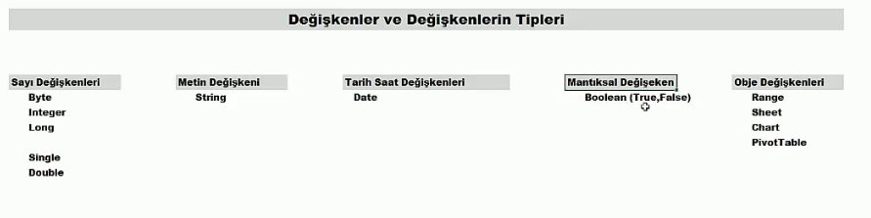

Slide 22
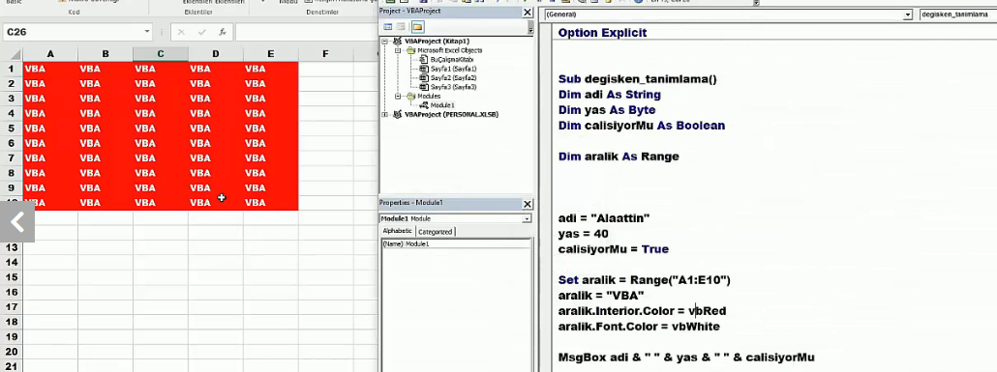

Slide 23
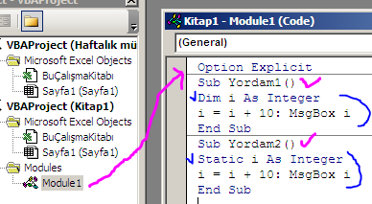
Yerel değişkenler Dim, Static, Redim(sadece dizilerde) tanımlanan değişkenlerdir. Her alt program ve prosedür özel olduğu için bu değişkenler farklı değer alabilir. Dim ile tanımlanmış değişkenler boyunca kullanılırken Static olarak tanımlanmış değişkenler tüm uygunluma boyunca çalışırlar. Aşağıdaki uygulama Dim değeri her çalıştığında 10 iken Static değeri 10 nun katları şeklinde bellekte tutulur.
Option Explicit
Sub Yordam1()
Dim i As Integer
i = i + 10: MsgBox i
End Sub
Sub Yordam2()
Static i As Integer
i = i + 10: MsgBox i
End Sub

Slide 24
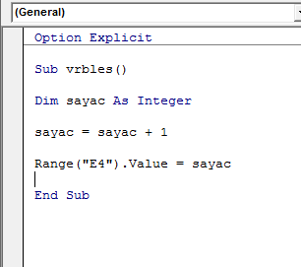
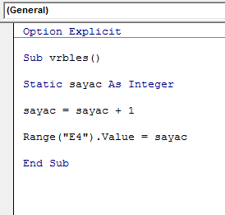
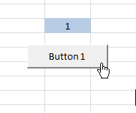
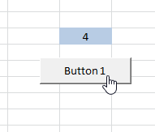
Yerel Değişkenlere örnek (Dim ve Static)

Slide 25
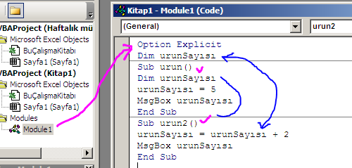
Modül düzeyinde değişkenler sadece ilgili modülde çalışırlar, eğer Option Explicit
Dim urunSayısı şeklinde tanımlama bölümünde tanımlandıysa modül içerisinde tüm alt programlardan bu değişkene ulaşılabilecek eğer alt program içerisinde tanımlanmışsa sadece o programda değişkene ulaşılabilecek ancak Dim urunSayısı değişkenine faklı modüllerde ulaşılmamaktadır.
Option Explicit
Dim urunSayısı
Sub urun()
Dim urunSayısı
urunSayısı = 5
MsgBox urunSayısı
End Sub
Sub urun2()
urunSayısı = urunSayısı + 2
MsgBox urunSayısı
End Sub

Slide 26
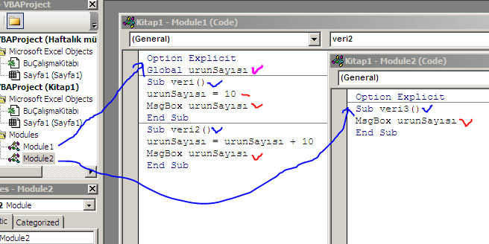
Global değişkenler modülün (Declarations) bölümünde global kelimesi ile bir değişken tanımlanır bu değişkene tüm alt programlar ve tüm modüllerden ulaşılabilir.

Slide 27
Option Explicit
Public i As Integer
Sub deneme()
i = i + 5
MsgBox i
End Sub
Sub deneme2()
i = i + 10
MsgBox i
End Sub
Option Explicit
Private i As Integer
Sub deneme()
i = i + 5
MsgBox i
End Sub
Sub deneme2()
i = i + 10
MsgBox i
End Sub

Slide 28
Farklı modüllerde aynı isimde farklı değişken adları olabilir. Örneğin urun adında global olarak tanımlanmış bir değişken ile aynı isimde yerel değişken olabilir. Bu durum gölgeleme meydana getirecek bunu önlemenin yolu değişkenlere farklı isimler vermektir.

Slide 30
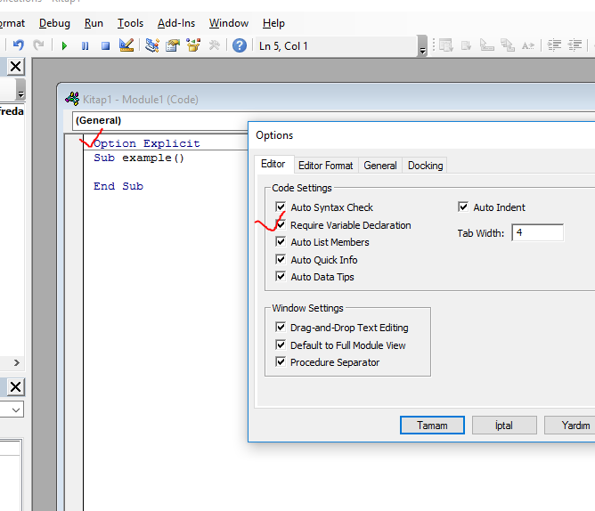
Kapalı tanımlama: Öncelikli olarak tanımlamak zorunlu değil
Açık tanımlama: Tanımlanmayan değişkenler için hatayı ortadan kaldırır.
Option Explicit ifadesi kapalı tanımlama kullanılmasını engeller.
açık yada kapalı tanımlama kullanıcın tercihine göre değişir
Bilgisayarda yeterli bellek olmaması halinde kapalı tanımlama hatalara neden olabilir.
Option Explicit çalışma zamanı hatalarını engellemeye yardımcı olur.
Değişken kapsam ve süreleri
Yerel değişkenler: Dim, Static ReDim(diziler için)
Dim: prosedür boyunca kullanılırken Static: Uygulama boyunca kullanılır.
Dim UrunSayısı
Static UrunSayısı
Modül düzeyinde değişkenler: Modüldeki tüm prosedürler bu değişkelere ulaşabilir. Dim UrunSayısı
Global değişkenler: Uygulamanın herhangi bir yerinde bu değişkenlere ulaşılabilir. Global UrunSayısı
Sabit Değişkenler: Dim ile tanımlanmış yerel değişkenler sadece prosedür çalışırken var olurlar prosedür çalışması bittiğinde Dim ile tanımlanmış yerel değişkenler değerini korumaz bellekte serbest bırakılır.
Eğer diğer modüllerde ulaşılması isteniyorsa global olarak tanımlanır Static ifadesi Static Temp bir yerel değişken tanımlanır ve tüm prosedürlerde sabit hale getirilir. Static Sub deneme()
Option Explicit
Sub example()
Dim aysayısı
asayısı = 5
MsgBox aysayısı
End Sub

Slide 31
Private olarak veri tanımlandığında tüm modül boyunca kullanılabilmektedir.
Option Explicit
Private sayı As Integer
Sub toplam()
sayı = 5
MsgBox sayı + 10
End Sub
Sub çarpım()
sayı = 6
MsgBox sayı * 10
End Sub
Sub oran()
sayı = 7
MsgBox sayı * (1 / 2)
End Sub
Sub karakök()
sayı = 8
MsgBox sayı ^ (1 / 2)
End Sub
Statik Değişkenler (Değeri Koruyan)
Yerel değişkenlerle çalıştığınızda, prosedür biter bitmez değişken değerini kaybeder ve VBA'nın belleğinden silinir.
Değişkenin değeri korumasını istiyorsanız, Statik anahtar kelime.
Önce size normal bir durumda ne olduğunu göstereyim.
Aşağıdaki kodda, prosedürü birden çok kez çalıştırdığımda, her seferinde 10 değerini gösterecek.
Sub Yordam1()
Dim i As Integer
i = i + 10: MsgBox i
End Sub
Sub Yordam1()
Static i As Integer
i = i + 10: MsgBox i
End Sub
10, 20,30,…..
10, 10,…..

Slide 32
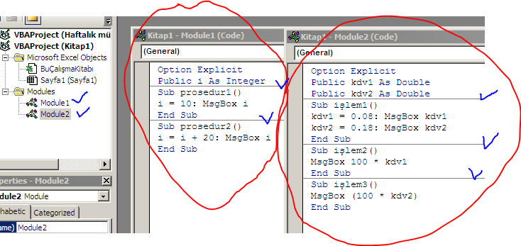
Public ile tanımlanan veriler tüm modüllerde kullanılabilmekte
Option Explicit
Public kdv1 As Double
Public kdv2 As Double
Sub işlem1()
kdv1 = 0.08: MsgBox kdv1
kdv2 = 0.18: MsgBox kdv2
End Sub
Sub işlem2()
MsgBox 100 * kdv1
End Sub
Sub işlem3()
MsgBox (100 * kdv2)
End Sub
Option Explicit
Public i As Integer
Sub prosedur1()
i = 10: MsgBox i
End Sub
Sub prosedur2()
i = i + 20: MsgBox i
End Sub

Slide 33
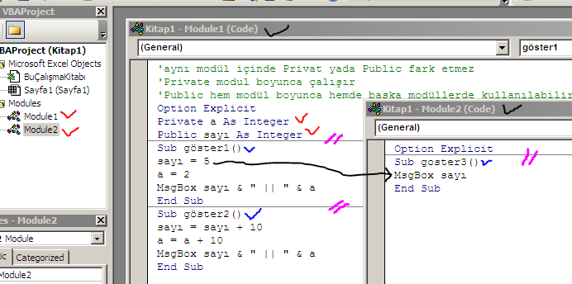
'aynı modül içinde Privat yada Public fark etmez
'Private modul boyunca çalışır
'Public hem modül boyunca hemde başka modüllerde kullanılabilir
Option Explicit
Private a As Integer
Public sayı As Integer
Sub göster1()
sayı = 5
a = 2
MsgBox sayı & " || " & a
End Sub
Sub göster2()
sayı = sayı + 10
a = a + 10
MsgBox sayı & " || " & a
End Sub
Option Explicit
Sub goster3()
MsgBox sayı
End Sub

Slide 34
Aynı modül içinde Privat yada Public fark etmez
Private modul boyunca çalışır
Public hem modül boyunca hemde başka modüllerde kullanılabilir

Slide 35
Kullanıcı Tanımlı Sabitler (Visual Basic)
Type ifadesi ile mevcut değişkenler kullanılarak kullanıcıya özgü değişkenler tanımlanabilir.
Sabit, değişmez bir sayının veya dizenin yerini alan anlamlı bir addır. Adın gösterdiği gibi sabitler depolama değerleri, bir uygulamanın yürütülmesi boyunca sabit kalır. Üzerinde çalıştığınız denetimler veya bileşenler tarafından tanımlanan sabitleri kullanabilir veya kendi kendinize de oluşturabilirsiniz. Kendi oluşturduğunuz sabitler Kullanıcı tanımlı olarak açıklanmaktadır.
Const deyimin kullanımı
Bir Const ifade matematiksel veya tarih/saat sayısını temsil edebilir:
Const conPi = 3.14159265358979
Public Const conMaxPlanets As Integer = 9
Const conReleaseDate = #1/1/1995#
Const kavramı constant yani sabit ifadesinin kısaltılmışıdır. İsminden de anlaşılacağı gibi değeri değişmeyen sabit değerli değişkenleri tanımlamak için kullanılır. En çok verilen örnek olan pi sayısını daire ile ilgili işlemler yaptığımız prosedürlerimizin başında tanımlayalım.
Ayrıca, sabitleri tanımlayabilir String :
Sub str()
Const conVersion = "07.10.A"
Const conCodeName = "Version"
MsgBox conVersion & vbNewLine & conCodeName
End Sub

Slide 36
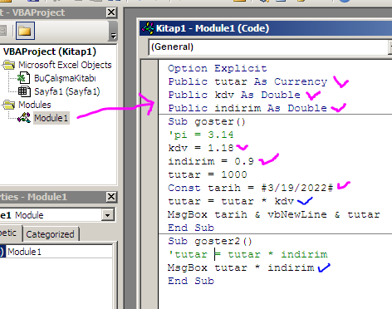
Option Explicit
Public tutar As Double
Public kdv As Double
Public indirim As Double
Sub goster()
'pi = 3.14
kdv = 1.18
indirim = 0.9
tutar = 1000
Const tarih = #3/19/2022#
tutar = tutar * kdv
MsgBox tarih & vbNewLine & tutar
End Sub
Sub goster2()
'tutar = tutar * indirim
MsgBox tutar * indirim
End Sub

Slide 37
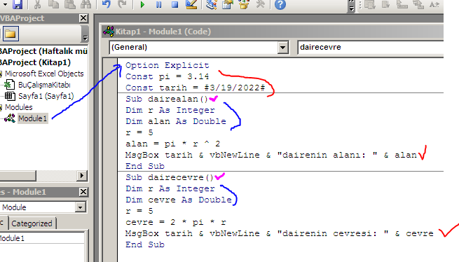
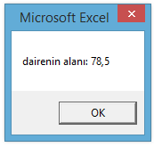
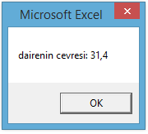
Option Explicit
Const pi = 3.14
Const tarih = #3/19/2022#
Sub dairealan()
Dim r As Integer
Dim alan As Double
r = 5
alan = pi * r ^ 2
MsgBox tarih & vbNewLine & "dairenin alanı: " & alan
End Sub
Sub dairecevre()
Dim r As Integer
Dim cevre As Double
r = 5
cevre = 2 * pi * r
MsgBox tarih & vbNewLine & "dairenin cevresi: " & cevre
End Sub

Slide 38
Kullanıcı Tanımlı Veri Tipleri
Option Explicit
Type ogrenci
ogrenciAdı As String
ogrenciNo As Integer
ogrenciHarcı As Currency
End Type
Sub goster()
Dim veri As ogrenci
veri.ogrenciAdı = "mehmet"
veri.ogrenciNo = "1048"
veri.ogrenciHarcı = 500
MsgBox veri.ogrenciAdı
MsgBox veri.ogrenciNo
MsgBox veri.ogrenciHarcı
End Sub
Public(Genel) örneği:
Option Explicit
Public sayı As Double
Sub goster()
sayı = 2.6
MsgBox sayı ^ 2
End Sub
Sub goster2()
sayı = 4.2
MsgBox sayı ^ 3
End Sub

Slide 39
Soru:
Araba yada ev için kullanıcı veri tipi örnek yapınız.

Slide 40
Type araba
araba As String
rengi As String
modeli As Integer
fiyatı As Currency
End Type
Sub goster()
Dim veri As araba
veri.araba = "Reneault"
veri.rengi = "mavi"
veri.modeli = 2021
veri.fiyatı = 300#
MsgBox veri.araba & " " & vbLineStyle _
& " " & veri.rengi & vbLineStyle & " " & veri.modeli & " " & veri.fiyatı
End Sub
Soru:
Araba yada ev için kullanıcı veri tipi örnek yapınız.

Slide 41
Soru:
Araba yada ev için kullanıcıları için veri tipi tanımlama

Slide 42
Sub veriTipi()
veri = "merhaba"
MsgBox VarType(veri)
End Sub
Sub veriTipi2()
veri = 2.89
MsgBox VarType(veri)
End Sub
Sub veriTipi3()
veri = Date
MsgBox VarType(veri)
End Sub
Sub değişkenVeriTuru()
veri1 = "merhaba": veri2 = 1000
MsgBox VarType(veri1) & " ile " & VarType(veri2)
End Sub
Not: Variant veri tipi tüm veri tiplerini taşıyabilir(metin, sayı, tarih ve diğerleri)

Slide 43
Empty: Başlangıç değeri atanmamış boş değere sahip demektir.
Null : Eksik, bilinmeyen geçerli bir data içermeyen değişken verilerini göstermek için kullanılır.
Empty, Variant alttipi olarak karşımıza çıkar. İstenirse bir değişkene başlangıç anında da Empty değeri verilebilir.
IsNull(veri)
IsEmpty(veri1)
IsNumeric(veri)
IsDate(veri)
Sub veriTipi()
MsgBox IsEmpty(veri)
End Sub
Sub gecersizVeri()
veri = Null
MsgBox IsNull(veri)
'gecerli veri olduğunda True geçersiz veri olduğunda False mesajı görüntüler
End Sub

Slide 44
Tarih-zaman verileri
Sub degiskenTarih()
veri = "17.03.2022"
MsgBox IsDate(veri)
End Sub
Tarih-zaman verileri
Sub değişkenMetin()
veri = "5"
MsgBox IsNumeric(veri)
End Sub
Sub DeğişkenBoşDeğer()
veri = Null
MsgBox IsNull(veri)
End Sub
Sub değişkenBoşDeğer2()
veri1 = "5"
MsgBox IsEmpty(veri1) & " ile " & IsEmpty(veri2)
End Sub
Sub değişkenMetin1()
veri = "5": vERİ = 10: vERİ = 20
MsgBox veri & " " & vERİ & " " & vERİ
End Sub
Sub değişkenMetin2()
a = 5: a = 10
MsgBox a
End Sub
Uygulama: 5
Sub veri()
a = 5
MsgBox IsEmpty(a): MsgBox IsNumeric(a)
End Sub

Slide 45
Private Sub Workbook_NewSheet(ByVal Sh As Object)
x = Carp(2, 8)
MsgBox x
Call Goster
End Sub
Sub karekök()
sayı = InputBox("sayı giriniz")
işlem = sayı ^ (1 / 2)
MsgBox sayı & " sayısının karekökü " & işlem
End Sub
Sub goster(hedef)
MsgBox hedef
End Sub
Sub Goster(hedef)
MsgBox hedef
End Sub
Function Carp(a, b)
Carp = a * b
End Function
Sub KarekokAlma()
Sayi = InputBox("Karekökünü almak istediğiniz pozitif bir sayı giriniz")
MsgBox Sayi ^ (1 / 2) & " sayısı girdiğiniz " & Sayi & " sayısının kareköküdür."
End Sub
Sub Cagir_KarekokAlma()
KarekokAlma
End Sub

Slide 46
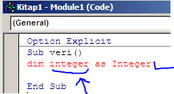
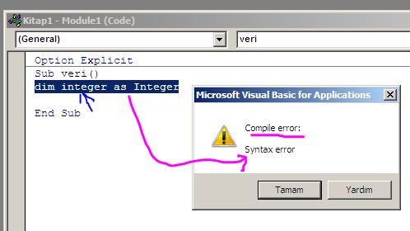
İnteger
Type
Next
Currency
Global
Do
Dim
Redim
Loop
For
Vba Tarafından tahsis edilmiş kelimeler:
Yandaki kelimeler vba dilini oluşturmakta
dolayısı ile değişken, prosedür, makro yada
fonksiyon adı olarak kullanılmamalıdır.

Slide 47
Sub Sayfa_Isimlerini_Goster()
Dim Sayfa As Worksheet
For Each Sayfa In Worksheets
MsgBox Sayfa.Name
Next
End Sub
Sub Degeri_Goster()
Dim Deger As Integer
Workbooks("Kitap1").Worksheets("Sayfa2").Range("B2").Value = 10
Deger = Workbooks("Kitap1").Worksheets("Sayfa2").Range("B2").Value
MsgBox Deger
End Sub
Sub Kayitli()
Workbooks("Kitap1").Saved = True
MsgBox Workbooks("Kitap1").Saved
End Sub
Sub Calisma_Kitabi_Ekle()
Workbooks.Add
End Sub
Sub Aktiflestir()
Worksheets("Sayfa1").Activate
End Sub
Sub Kopyala()
Range("B2").Copy Range("A1")
End Sub
Sub Dosya_Ac()
Workbooks.Open ("c:\excel.xlsx")
End Sub
Sub Dosya_Ac2()
'Workbooks.Open "c:\excel.xlsx", , True, , "sifre"
Workbooks.Open Filename:="c:\excel.xlsx", ReadOnly:=True, Password:="sifre"
End Sub
Kopyalama makrosu
Sub Aralik_Kopyalama()
Range("A1:B2").Select
Selection.Copy
Sheets("Sayfa2").Activate
Range("E10").Select
ActiveSheet.Paste
End Sub
Dosya işlemleri

Slide 48
İlgili Sabit Değerleri Birlikte Gruplandırma (Visual Basic)
Listeleme, ilgili sabitleri birlikte gruplandırmak için en iyi yoldur. Bir sınıfın veya modülün Bildirimler bölümünde ifadesiyle bir numaralandırma Enum oluşturursunuz.
Kod erişim düzeyi, Enum anahtar sözcük ve geçerli bir ad içeren bir bildirim yazın. Bu örnek, sabit listesini oluşturur Private , temperatureValues .
Private Enum temperatureValues
Sabit Listesi içindeki sabitleri tanımlayın. Bu örnek, Public sabit listesini temperatureValues oluşturur ve değerlerini atar.
Public Enum temperatureValues
Scorching
Hot
Lukewarm
Cool
Cold
End Enum
????????????????????????????????????????????????????????????????????????????????????????????????????????????????????????????????????????????????????????????????????????????????????????????????????

Slide 49
Empty
Konu programlamaya geldiğinde karşımıza null ve Nothing kavramları da çıkar. VBA'da değer atanmamış tüm değişkenlere otomatik olarak default değerler atanır. Bu, numerik değişkenler için 0, Stringler (metinler) için ZLS, Object(nesne) tipli değişkenler için Nothing ve Variant değişkenler içinse Empty'dir.
Empty, başlangıç değeri atanmamış demektir. Null ise geçerli bir data içermeyen değişken demektir. Empty, Variant alttipi olarak karşımıza çıkar. İstenirse bir değişkene başlangıç anında da Empty değeri verilebilir.
VBA'de yerel değişken(metodların elemanları) ve field(class seviyesindeki global eleman) ayrımı olmadığı için makro çalıştığında tüm değişkenler default değerlerine otomatik atanır. (Vb.Net ve C# gibi dillerde ise yerel değişkenlere mutlaka değer atanması lazım, fieldlar ise otomatik default değerlerine atanır.)
Başlangıç değeri atanmamış veya bilinçli şekilde Empty değeri atanmış bir değişkeni yakalamak için IsEmpty() fonksiyonunu kullanırız. Bununla birlikte bir değişkenin Empty olması çok karşılaşılan bir durum olmayacak, daha çok bir hücre değerinin içinin boş olup olmadığını sorgulayacağız. Aslında bir hücrenin içinin boş olup olmadığını sorgularken Range objesinin default değeri olan Value'yu sorgulamış oluyoruz. Yani If IsEmpty(Range("A1") ile If IsEmpty(Range("A1").Value) aynı şeydir, ve Value da Variant değer döndürdüğü için IsEmpty ile sorguladığımızda gerçekten boşsa True döndürür. Bu sorgulamayı Len metodu ile de yapabiliriz.

Slide 50
ZLS tıpkı Excelde olduğu gibi "" şeklinde ifade edilir. Bu bir stringtir ve sıfır uzunluktadır. Çoğu durumda vbNullString ile ZLS, VBA tarafından aynı şekilde yorumlanır. vbNullString tam bir string olmamakla birlikte birçok durumda ZLS yerine kullanılabilir ve hatta kullanılmalıdır da çünkü ZLS'ye göre performans açısından daha verimlidir, özellikle büyük bir döngü içinde sürekli bir "" ataması olacaksa. Çünkü ZLS, bellekte 6 byte yer kaplarken vbnullstring ise ilave yer kaplamaz, zira vbnullstring bir constant olup zaten VBA tarafından baştan yaratılmıştır ve yeniden yaratımına gerek yoktur.
Bu arada Excelde olduğunun aksine VBA'de Blank diye bir kavram dolayıysla IsBlank diye bir sorgulama şekli de yoktur.
Son olarak, bir şekilde başlangıç değeri olmayan Variant tipli bir değişkene IsNumeric sorgulaması yapıldığında True değeri döndürür.
Null
Bir değişken veri içermiyorsa bu değişken Null değere sahiptir diyebiliriz. Bir değişkenin değerinin Null olabilmesi için ya bilinçli bir şekilde Null ataması ya da Null içeren başka birşeyle etkileşime girmesi gerekir. Empty gibi Null da sadece Variant tipinin bir özelliğidir, yani sadece Variant tipteki bir değişken Null değer alabilir. Başka tipteki bir değişkene Null atanmak istendiğinde hata alınır. Ancak Stringlere vbNullString ile null atama yapılabilir. Bir değişkenin içeriğinin Null olma olasılığı varsa ve bunu başka bir değişeknele işleme sokacaksanız, işleme sokmadan önce o anda Null içerip içermediğini IsNull() ile kontrol etmeniz gerekir, aksi halde yine hatayla karşılaşırsınız.
Nothing
Ve son olarak bir de Nothing var. Tanımlanmış ancak henüz yaratılmamış objelerin değeri Nothingdir. Bir objeye bu değer atandığında ise, objenin kendisiyle obje değişkeni arasındaki bağı koparmış oluruz.
Nothing sadece object tipindeki değişkenlere atanan bir özelliktir ve Set ifadesi ile kullanılır. Bir nesnenin Nothing olup olmadığını anlamak için "Is Nothing"(iki kelme ayrı) sorgulaması yapılır. Burada "is" kullanımı önemlidir, eşitlik ("=") yerine "olmak" ile sorguluyoruz.

Slide 51
VBA'da değişkenleri adlandırırken akılda tutulması gereken bazı kurallar aşağıdadır:
Harfler, sayılar ve noktalama işaretleri kullanabilirsiniz, ancak ilk sayı bir alfabe olmalıdır.
Değişken adında boşluk veya nokta kullanamazsınız. Ancak, değişken adlarını daha okunabilir hale getirmek için bir alt çizgi karakteri kullanabilirsiniz (Faiz_Oranı gibi)
Değişken adlarında özel karakterler (#, $, %, &, veya !) kullanamazsınız
VBA, değişken adındaki durum arasında ayrım yapmaz. Yani 'Faiz Oranı' ve 'faiz oranı' VBA için aynıdır. Değişkenleri daha okunaklı hale getirmek için karışık harf kullanabilirsiniz.
VBA, değişken adı için kullanabileceğiniz bazı ayrılmış adlara sahiptir. Örneğin, 'Next' kelimesini bir değişken adı olarak kullanamazsınız, çünkü bu For Next döngüsü için ayrılmış bir isimdir.
Değişken adınız en fazla 254 karakter uzunluğunda olabilir.
Değişkenler gibi, sabitlerin de bunların nerede ve nasıl bildirildiğine bağlı olarak kapsamı olabilir:
Tek bir alt program içinde (Yerel sabitler): Bunlar, bildirildiği alt program/prosedürde mevcuttur. Prosedür sona erdiğinde, bu sabitler sistemin belleğinden silinir.
Bir modül içinde (Modül düzeyinde sabitler): Bunlar modülün en üstünde belirtilir (herhangi bir prosedürden önce). Bunlar modüldeki tüm prosedürler için mevcuttur.
Tüm modüllerde (Genel sabitler): Bunlar, herhangi bir modülün en üstünde (herhangi bir prosedürden önce) 'Public' anahtar sözcüğü kullanılarak bildirilir. Bunlar, tüm modüllerdeki tüm prosedürlerde mevcuttur.

Slide 52
Kodunuzda bir değişken için bir veri türü belirlediğinizde, VBA'ya bu değişkeni nasıl depolayacağını ve bunun için ne kadar alan ayıracağını söyler.
Veri tipi | Kullanılan Bayt | Değer aralığı
Bayt | 1 bayt | 0 - 255
Boole | 2 bayt | Doğru ya da yanlış
tamsayı | 2 bayt | -32.768 ila 32.767
Uzun (uzun tam sayı) | 4 bayt | -2.147.483.648 ila 2.147.483.647
Bekar | 4 bayt | negatif değerler için -3.402823E38 ila -1.401298E-45; Pozitif değerler için 1.401298E-45 ila 3.402823E38
Çift | 8 bayt | Negatif değerler için -1.79769313486231E308 - 4.94065645841247E-324; Pozitif değerler için 4.94065645841247E-324 ila 1.79769313486232E308
Para birimi | 8 bayt | -922.337.203.685.477.5808 - 922.337.203.685.477.5807
Ondalık | 14 bayt | +/-79,228,162,514,264,337,593,543,950.335 ondalık nokta olmadan;+/-7.9228162514264337593543950335 ondalık basamağın sağında 28 basamak ile
Tarih | 8 bayt | 1 Ocak 100 - 31 Aralık 9999
Nesne | 4 bayt | Herhangi bir Nesne referansı
Dize (değişken uzunluklu) | 10 bayt + dize uzunluğu | 0 ila yaklaşık 2 milyar
Dize (sabit uzunluklu) | dize uzunluğu | 1 ila yaklaşık 65.400
Varyant (sayılarla birlikte) | 16 bayt | Double aralığına kadar herhangi bir sayısal değer
Varyant (karakterlerle birlikte) | 22 bayt + dize uzunluğu | Değişken uzunluklu String ile aynı aralık
Kullanıcı tanımlı | değişir | Her öğenin aralığı, veri türünün aralığıyla aynıdır.

Slide 53
Eşittir işaretinin ( = ) sağ tarafındaki ifade genellikle bir sayı veya sabit dizedir, ancak aynı zamanda sayı veya dize ile sonuçlanan bir ifade da olabilir (Bu ifade işlevlere çağrılar içeremez). Sabitleri, daha önce tanımlanmış sabitler bakımından bile tanımlayabilirsiniz:
Const conPi2 = conPi * 2
User-Defined sabitleri kapsamı
Bir Const deyimin kapsamı aynı konumda bildirildiği bir değişkenle aynıdır. Kapsamı aşağıdaki yollarla belirtebilirsiniz:
Yalnızca bir yordamda var olan bir sabit oluşturmak için, bu yordamın içinde bildirin.
Bir sınıf içindeki tüm yordamlar için kullanılabilen, ancak bu modül dışındaki hiçbir koda yönelik bir sabit oluşturmak için, sınıfın
Bildirimler bölümünde bildirin.
Bir derlemenin tüm üyeleri için kullanılabilen, ancak derlemenin dış istemcilerine yönelik bir sabit oluşturmak için, sınıfının
bildirimler bölümündeki anahtar sözcüğünü kullanarak Friend bildirin.
Uygulama genelinde kullanılabilir bir sabit oluşturmak için, sınıfının bildirimler bölümündeki anahtar sözcüğünü kullanarak
Public bildirin.
Döngüsel başvuruların kaçınma
Sabitler diğer sabitler açısından tanımlanabileceğinden, iki veya daha fazla sabitler arasında yanlışlıkla bir döngü veya döngüsel başvuru oluşturmak mümkündür. İki veya daha fazla ortak sabitiniz olduğunda, her biri diğeri farklı olduğunda, aşağıdaki örnekte olduğu gibi bir döngüden oluşur:
Public Const conA = conB * 2
Public Const conB = conA / 2
bir döngüyle karşılaşırsanız Visual Basic bir derleyici hatası oluşturur.

Slide 54
Kapalı - Açık Tanımlama
Off (Kapalı )Anahtar sözcüğü şu bağlamlarda kullanılabilir:
Option Explicit Deyimi
Option Strict Deyimi
Option Infer Deyimi
VBA DEĞİŞKEN TİPLERİ
http://vbaogreniyorum.com/vba-degisken-tipleri/
Modül düzeyinde değişkenler
https://tr.excel-lib.net/11705442-understanding-excel-vba-data-types-variables-and-constants#menu-5
https://tr.excel-lib.net/11705442-understanding-excel-vba-data-types-variables-and-constants#menu-6
https://tr.excel-lib.net/11705442-understanding-excel-vba-data-types-variables-and-constants#menu-7

Slide 55
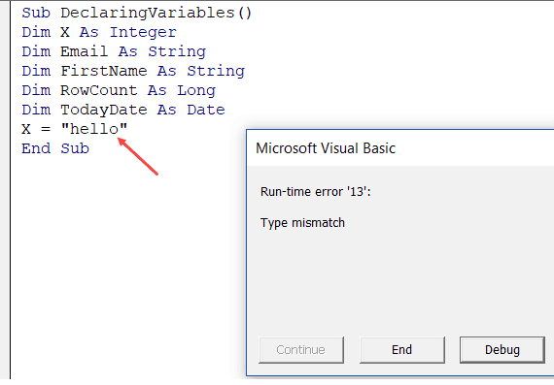
Sub veriables()
Dim z As Integer
Dim email As String
Dim fistname As String
Dim rowcount As Long
Dim yodayDate As Date
z = "hello"
End Sub
Hata verir veri tipi doğru değil
Hata verir veri tipi doğru değil
Not: Veri türünü bildirmemeyi de seçebilirsiniz; bu durumda VBA, varyant veri türünün değişkenini otomatik olarak dikkate alır. Bir varyant veri türü, herhangi bir veri türünü barındırabilir. Bu uygun görünse de, varyant veri türünü kullanmak en iyi uygulama değildir. Daha fazla bellek kullanma eğilimindedir ve VBA kodunuzun daha yavaş çalışmasına neden olabilir.

Slide 56
Değişken Bildirimini Zorunlu Hale Getirme (Opsiyon Açık)
Değişken bildirmeden kod yazabilseniz de, bunu yapmak iyi bir uygulamadır.
Değişkenleri bildirmenin bellekten tasarruf etme ve kodunuzu daha verimli hale getirmenin yanı sıra başka bir önemli faydası daha vardır örneğin yanlış yazılmış değişken adlarının neden olduğu hataları yakalamaya yardımcı olur.
Değişkenleri bildirmeye zorlandığınızdan emin olmak için modülünüzün en üstüne aşağıdaki satırı ekleyin.
Seçenek Açık
'Option Explicit' eklediğinizde, kodu çalıştırmadan önce tüm değişkenleri bildirmeniz istenecektir. Bildirilmemiş herhangi bir değişken varsa, VBA bir hata gösterecektir.
Option Explicit'i kullanmanın büyük bir faydası vardır.
Bazen bir yazım hatası yapabilir ve yanlış olan bir değişken adı girebilirsiniz.
Normalde, VBA'nın bunun bir hata mı yoksa kasıtlı mı olduğunu bilmesinin bir yolu yoktur. Ancak, 'Option Explicit' kullandığınızda, VBA yanlış yazılmış değişken adını bildirilmemiş yeni bir değişken olarak görür ve size bir hata gösterir. Bu, uzun bir kodda tespit edilmesi oldukça zor olabilen bu yanlış yazılmış değişken adlarını belirlemenize yardımcı olacaktır.
Aşağıda, 'Açık Seçenek' kullanmanın hatayı tanımladığı bir örnek verilmiştir ('Seçenek Açık'ı kullanmamış olsaydım kapana kısılamazdı)

Slide 57
Sub CommissionCalc()
Dim CommissionRate As Double
If Range("A1").Value > 10000 Then
CommissionRate = 0.1 Aksi CommissionRtae = 0.05 End If MsgBox "Total Commission: " & Range("A1").Value * CommissionRate End Sub
????????????????????????????????????????????????????????????????????????????????????????????????????????????????????????????????????????????????????????????????????????????????????????????????????

Slide 58
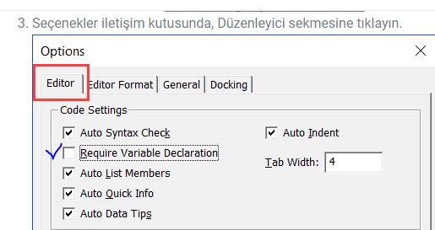
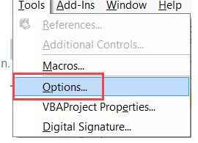

Slide 59
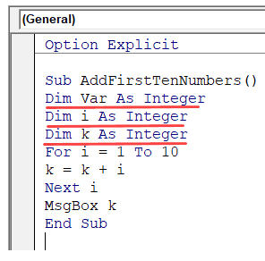
Tek Bir Alt Program İçinde (Yerel Değişkenler)
Bir alt program/prosedür içinde bir değişken tanımladığınızda, bu değişken yalnızca o alt program için kullanılabilir.
Modüldeki diğer alt programlarda kullanamazsınız.
Alt program biter bitmez değişken silinir ve kullandığı bellek serbest bırakılır.
Aşağıdaki örnekte, değişkenler alt yordam içinde bildirilmiştir ve bu alt yordam sona erdiğinde silinecektir.
Option Explicit
Sub numbers()
Dim var As Integer
Dim i As Integer
Dim k As Integer
i = 5
k = k + i
MsgBox k
End Sub

Slide 60
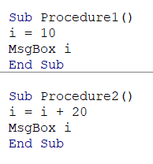
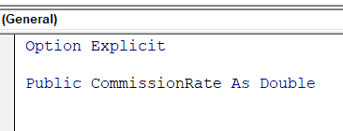
Modülün en üstünde tanımladığınızda, bu değişkeni o modüldeki tüm prosedürlerde kullanabilirsiniz.
Yukarıdaki örnekte, 'i' değişkeni modülün en üstünde bildirilmiştir ve tüm modüller tarafından kullanılabilir.
Alt program sona erdiğinde, modül düzeyindeki değişkenlerin silinmediğini (değerini koruduğunu) unutmayalım.
Aşağıda örnekde İlk prosedürü çalıştırıp ikincisini çalıştırdığımda, 'i' değeri 30 oluyor (birinci prosedürden 10 değerini taşıdığı için)
Tüm Modüllerde (Genel Değişkenler)
Çalışma kitabındaki tüm prosedürlerde bir değişkenin kullanılabilir olmasını istiyorsanız, bunu Public anahtar sözcüğüyle (DIM yerine) bildirmeniz gerekir.
Modülün en üstündeki aşağıdaki kod satırı, çalışma kitabındaki tüm modüllerde 'CommissionRate' değişkenini kullanılabilir hale getirecektir.
Option Explicit
Public i As Integer
Sub prosedur1()
i = 10: MsgBox i
End Sub
Sub prosedur2()
i = i + 20: MsgBox i
End Sub

Slide 61
Alt Yordam1() Statik i As Integer i = i + 10 MsgBox i End Sub
Statik Değişkenler (Değeri Koruyan)
Yerel değişkenlerle çalıştığınızda, prosedür biter bitmez değişken değerini kaybeder ve VBA'nın belleğinden silinir.
Değişkenin değeri korumasını istiyorsanız, Statik anahtar kelime.
Önce size normal bir durumda ne olduğunu göstereyim.
Aşağıdaki kodda, prosedürü birden çok kez çalıştırdığımda, her seferinde 10 değerini gösterecek.
Şimdi, DIM yerine Statik anahtar sözcüğünü kullanırsam ve prosedürü birden çok kez çalıştırırsam, değerleri 10'luk artışlarla göstermeye devam edecek. Bu, 'i' değişkeni değerini koruduğu ve hesaplamada kullandığı için olur.
Sub Yordam1()
Dim i As Integer
i = i + 10: MsgBox i
End Sub
Sub Yordam1()
Static i As Integer
i = i + 10: MsgBox i
End Sub
10, 10,…..
10, 20,30,…..
Excel VBA'da Sabitleri Bildirmek
Değişkenler kod yürütme sırasında değişebilirken, sabit değerlere sahip olmak istiyorsanız sabitleri kullanabilirsiniz.
Sabit, kodunuzda kullanabileceğiniz adlandırılmış bir dizeye bir değer atamanıza olanak tanır.
Sabit kullanmanın yararı, kod yazmayı ve anlamayı kolaylaştırması ve tüm sabit değerleri tek bir yerden kontrol etmenize olanak sağlamasıdır.
Örneğin komisyon hesabı yapıyorsanız ve komisyon oranı %10 ise bir sabit (Komisyon Oranı) oluşturup ona 0,1 değerini atayabilirsiniz.
Gelecekte, komisyon oranı değişirse, değişikliği her yerde kodda manuel olarak değiştirmek yerine tek bir yerde yapmanız yeterlidir.

Slide 62
Sub CalculateCommission()
Dim CommissionValue As Double
‘Const CommissionRate As Double = 0.1
Const CommissionRate = 0.1
CommissionValue = Range("A1") * CommissionRate
MsgBox CommissionValue
End Sub
Sabiti bildirmek için aşağıdaki satır kullanılır:
Çift Olarak Const Komisyon Oranı = 0.1
Sabitleri bildirirken, ' anahtar kelimesiyle başlamanız gerekir. Sabit', ardından sabitin adı.
Bu örnekte sabitin veri türünü Double olarak belirlendi. Yine, kodunuzun daha hızlı çalışmasını ve daha verimli olmasını sağlamak için veri türünü belirtmek gerekir.

Slide 63
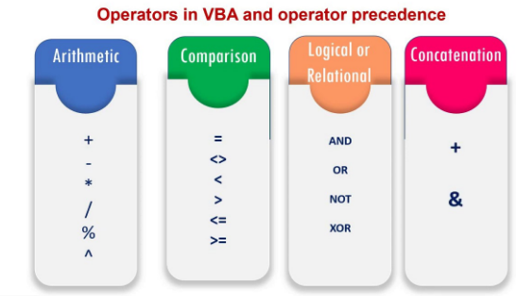
OPERATÖRLER
Aritmetiksel Operatörler
Karşılaştırma
Operatörleri
Birleştirme Operatörleri
Mantıksal İlişkiler

Slide 64
Aritmetik Operatörler
Toplama(+) operatörler
Çıkarma(-) operatörler
Çarpma(*) operatörler
Bölme(/) operatörler
Üss-Kuvvet() operatörler
Mod(^) operatörler
Option Explicit
Global a
Sub tanımlama()
a = 5
End Sub
Sub toplama()
MsgBox a + 2 / 5
End Sub
Sub çıkarma()
MsgBox a - 1 / 2
End Sub
Sub bol()
MsgBox a / 3 + 3
End Sub
Sub uss()
MsgBox a ^ 3
End Sub
Sub modİslem()
MsgBox a Mod 2
End Sub

Slide 65
Option Explicit
Private sayı As Integer
Sub tanımla()
sayı = 5
MsgBox sayı + 10
End Sub
Sub çıkar()
MsgBox sayı - 10
End Sub
Sub çarpma()
MsgBox sayı * 3 + 5 / 2
End Sub
Sub bolme()
MsgBox (sayı + 10) / 2
End Sub
Sub modKalan()
MsgBox sayı & " " & sayı Mod 2
End Sub
Sub uss()
MsgBox sayı & " " & sayı ^ 2
End Sub
Sub bol()
MsgBox a / 3 + 3
End Sub
Sub uss()
MsgBox a ^ 3
End Sub
Sub modİslem()
MsgBox a Mod 2
End Sub

Slide 66
Mantıksal operatörler mantıksal iki ifadenin durumuna göre işlem yapar sonucu hesaplamak için ikili(binary) matematiğini kullanır.
And(ve) operatörü iki değer yada ifadenin True(doğru) olması halinde True Değilse False(yanlış) değeri verir.
Or(yada) operatörü iki değerden birinin True(doğru) olması halinde True her iki ifade yanlış ise False(yanlış) değeri verir.
Not operatörü sonucu True(doğru) olması halinde False, ifade yanlış ise True(doğru) değeri verir.
Xor operatörü iki fade aynı anda True ve aynı anda False olamaz biri True diğeri False ise True değerini verecektir
Is operatörü iki nesne kaynak değerlerinin aynı olup olmadığını karşılaştırır. İki çalışma sayfasını karşılaştırmada kullanılabilir.
Like operatörü iki metin ifadesinin yapılarının eşleşip eşleşmediğini yapılarındaki benzerlikleri belirlemek için karşılaştırılır. Like operatöründe joker karakterlerde kullanılır örneğin ? : tek karakter, * : bir yada birden fazla karakteri temsil eder
# : 0-9 arasında tek tam sayıyı ifade eder.
Mantıksal İlişkiler

Slide 67
Option Explicit
Dim a As Integer
Dim b As Integer
Dim c As Integer
Sub karşılaştırAndOr()
MsgBox True And 2 > 3
a = 2: b = 3
MsgBox a > 0 Or a < 0
End Sub
Sub karşılaştırAnd()
MsgBox True And 2 < 3
a = 2: b = 3
MsgBox True And a > b And a < 0
End Sub
Sub karşılaştırOr()
MsgBox True And 2 > 3
a = 2: b = 3
MsgBox True Or (a > b) Or (b > 0)
End Sub
Sub karşılaştırXor()
'MsgBox False Xor False 'False
'MsgBox True Xor False 'True
'MsgBox False Xor True 'True
'MsgBox True Xor True 'False
'sonuc aynı olunca false farklı olursa hep True olur
a = -2: b = -1: c = 3
MsgBox (a > 0) Xor (b > 0) 'iki ifade yanlış False olur
MsgBox (a < 0) Xor (c > 0) 'ikside doğru False olur
MsgBox (a > 0) Xor (c > 0) 'bir ifade doğru True olur
End Sub
Buradan devam

Slide 68
Option Explicit
Option Compare Text
Sub Likeoperator()
MsgBox "Excel" Like "excel" 'True
MsgBox "Excel" Like "eXcel" 'True
MsgBox "Excel" Like "exCEL" 'True
MsgBox "Excel" Like "e??CEL" 'False +1 fazla
MsgBox "Excel" Like "ex*" 'True
MsgBox "Excel" Like "b*" 'False
MsgBox "vba" Like "??e" 'False çünkü e ile bitmiyor
End Sub

Slide 69
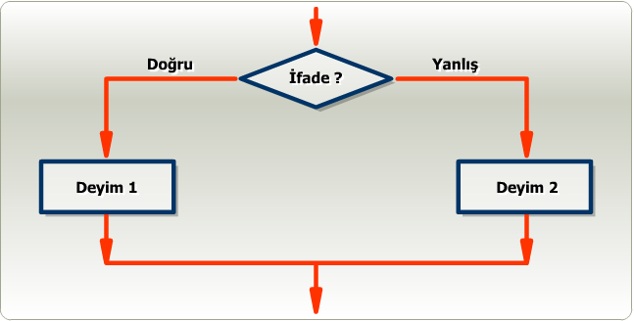
If-Then yapısı
If koşul Then Eylem
Karar yapıları
If Then
Çok koşullu If Then
İf Then Else
İç içe If Then Else
Select Case
If Deyimi
Visual Basic'de karşılaştırma işlemleri sonucunda bir eylemin yapılması durumunda if deyimine başvurmak gerekmektedir. If deyimini iki yoldan kullanmak mümkündür. En basit biçimi yanda gösterildiği gibidir.
If Koşul Then
[etiket ya da deyimler]
Else
[etiket ya da deyimler]
End If

Slide 70
If koşul Then [deyimler]] [ElseIf koşul Then [deyimler]] . . . . [Else [deyimler]] End If
Yandaki tanımda, birinci satırdaki If deyiminde yer alan koşulun "doğru" olması durumunda hemen ardındaki deyimler bloğu işlenecek, eğer "yanlış" ise bu kez ElseIf deyimi içindeki koşul göz önüne alınacaktır. Eğer bu koşul "doğru" ise hemen ardındaki satırlarda yer alan deyimler işlem görecektir. Her iki koşulda "yanlış" ise bu kez en son Else deyimini izleyen deyimler işlem görecektir.
IF … THEN YAPISI
If … Then yapısı ile hem koşulun doğru olması durumu hem de yanlış olması durumunda yapılacak işlemler programlanır.
If-Then yapısı
If koşul Then Eylem

Slide 71
If-Then yapısı
If koşul Then eylem
If-Then-Else yapısı
If koşul Then eylem Else diğer eylemler
İç içe If-Then-Else yapısı
If koşul Then: Else eylem: if koşul Else diğer eylemler
If-Then-ElseIf yapısı
If koşul Then eylem1 Elseİf eylem2 Else diğer eylemler

Slide 72
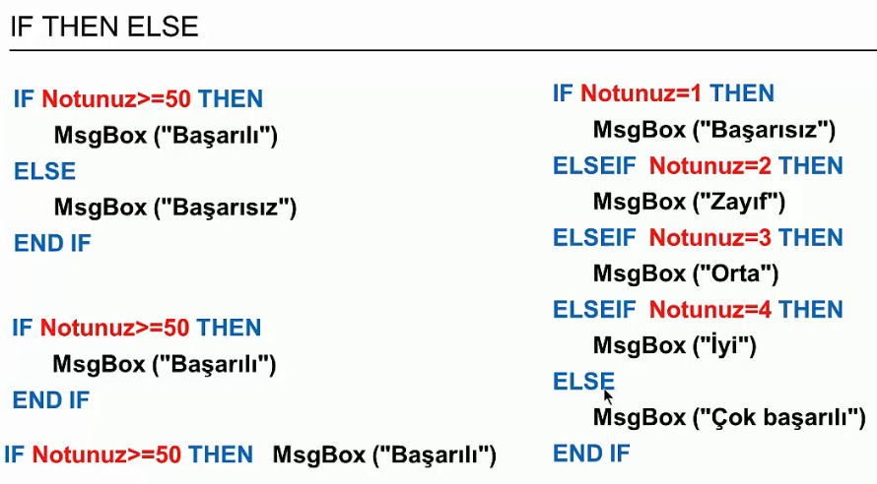

Slide 73
